Slide 1
Biblia
Ako ju čítať?

Slide 2
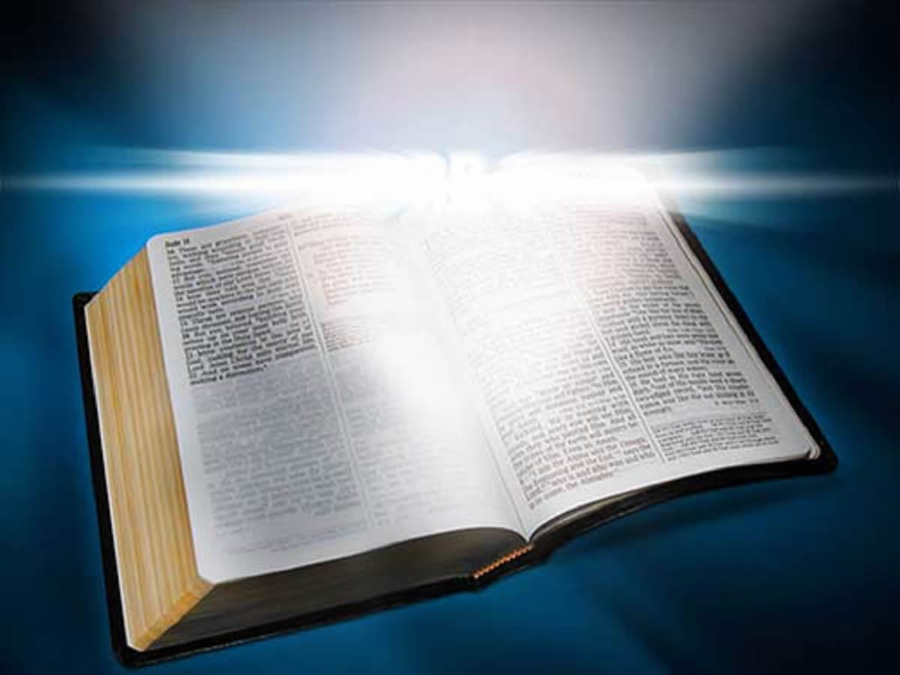
Je veľmi dôležité, aby mal každý kresťan svoju vlastnú Bibliu.

Slide 3
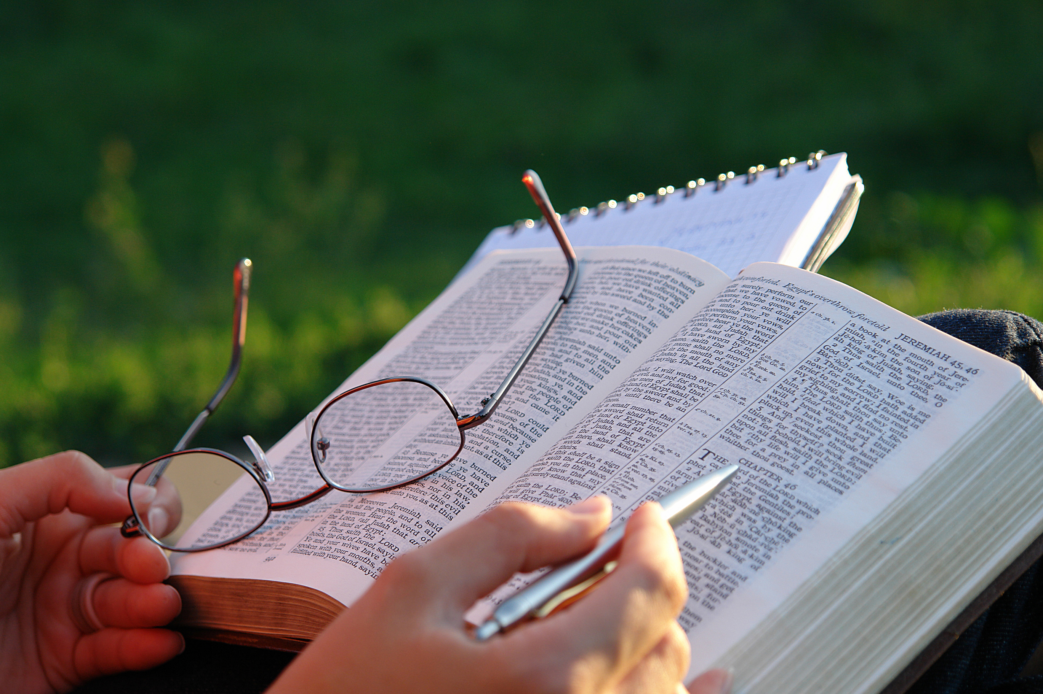
Pred čítaním Biblie
Je vhodné poradiť sa s niekým skúsenejším o tom, ako a odkiaľ začať.
Nie je dobré nechať sa od čítania Biblie odradiť.

Slide 4
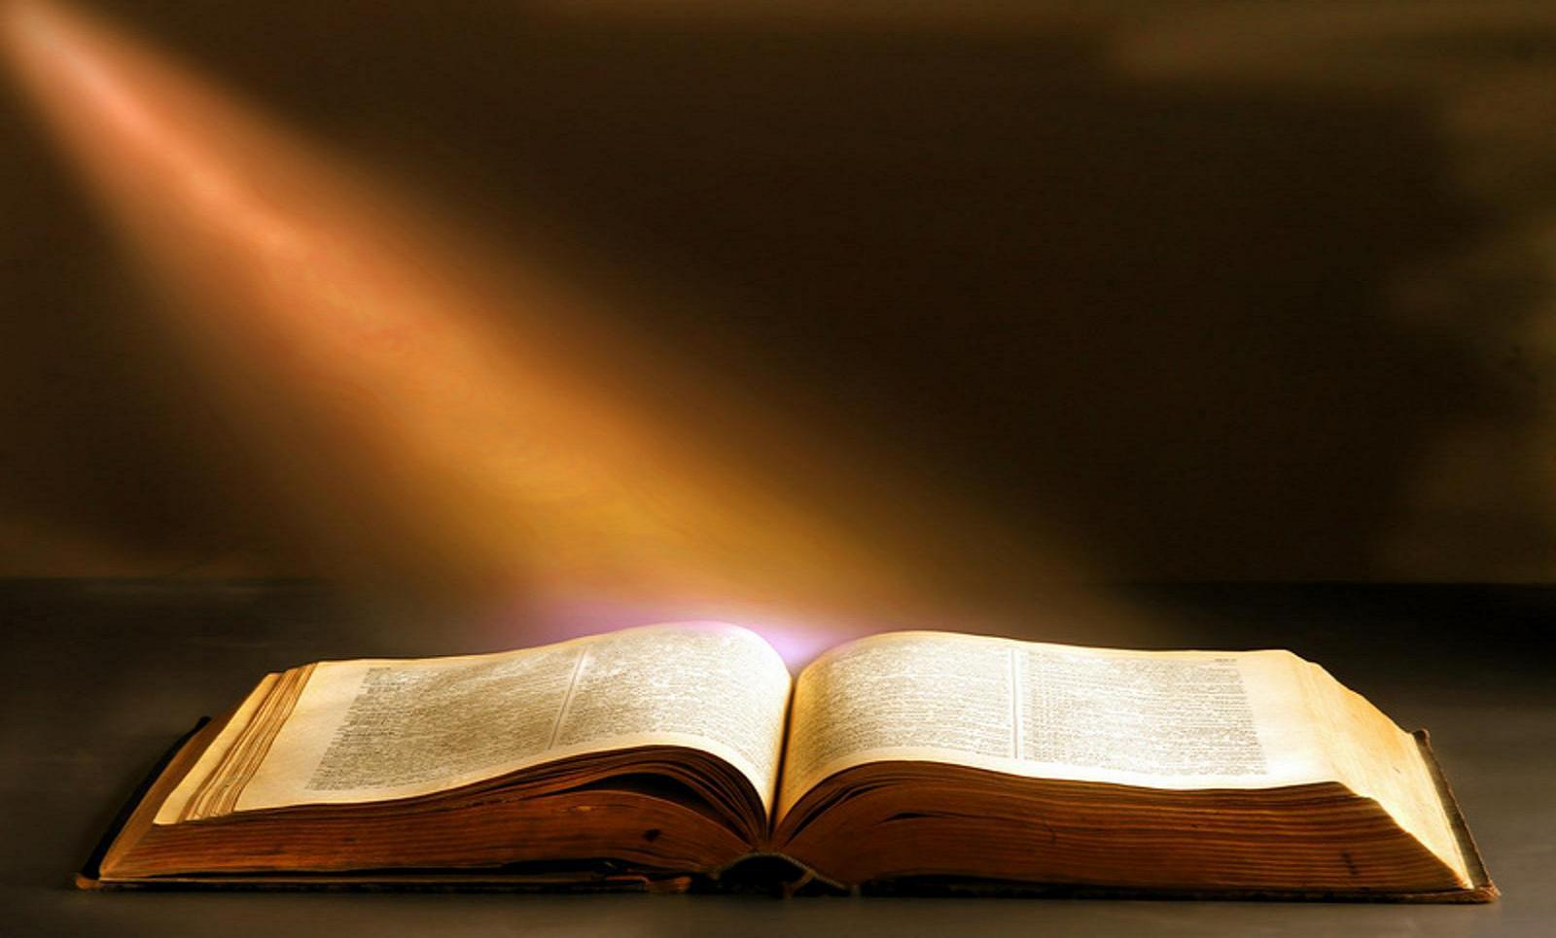
Existuje veľa pomôcok na jej čítanie, ktoré uľahčujú orientáciu v Biblii, vysvetľujú neznáme a ťažké slová alebo objasňujú okolnosti napísania toho-ktorého textu

Slide 5
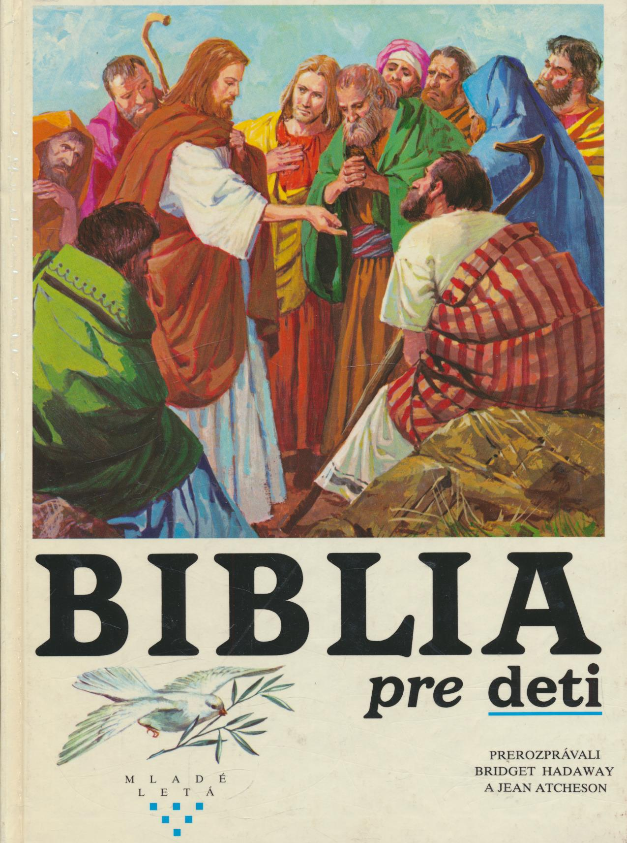
detskou Bibliou
V mladšom veku ste sa mohli stretnúť s

Slide 6
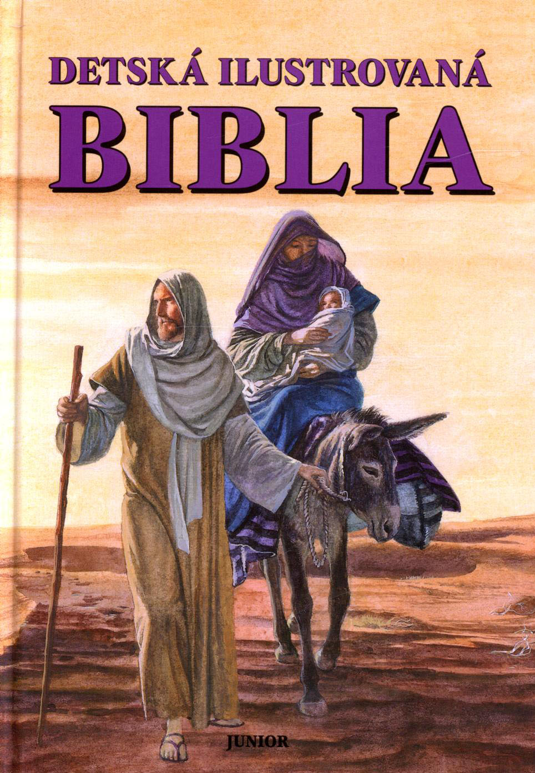
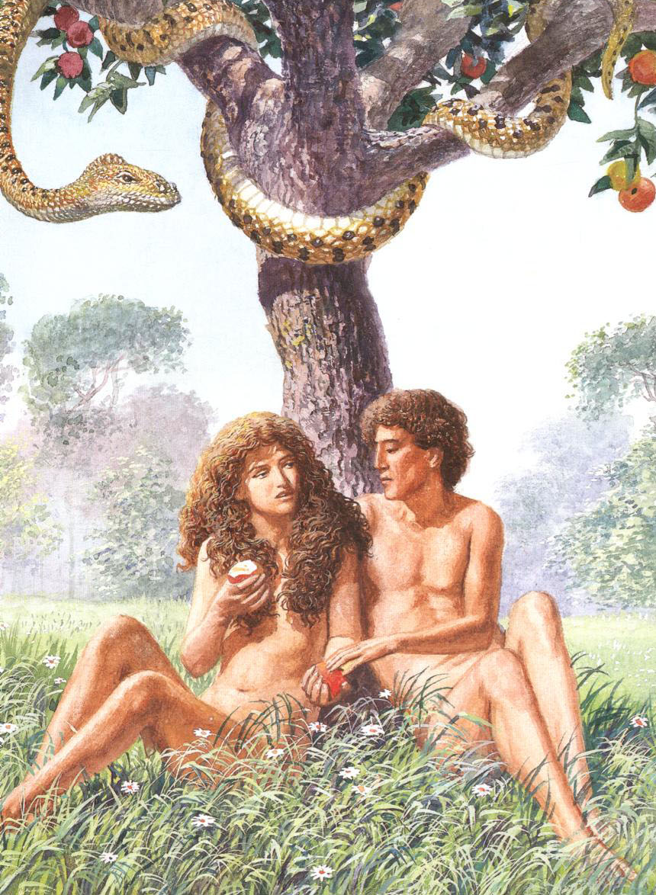
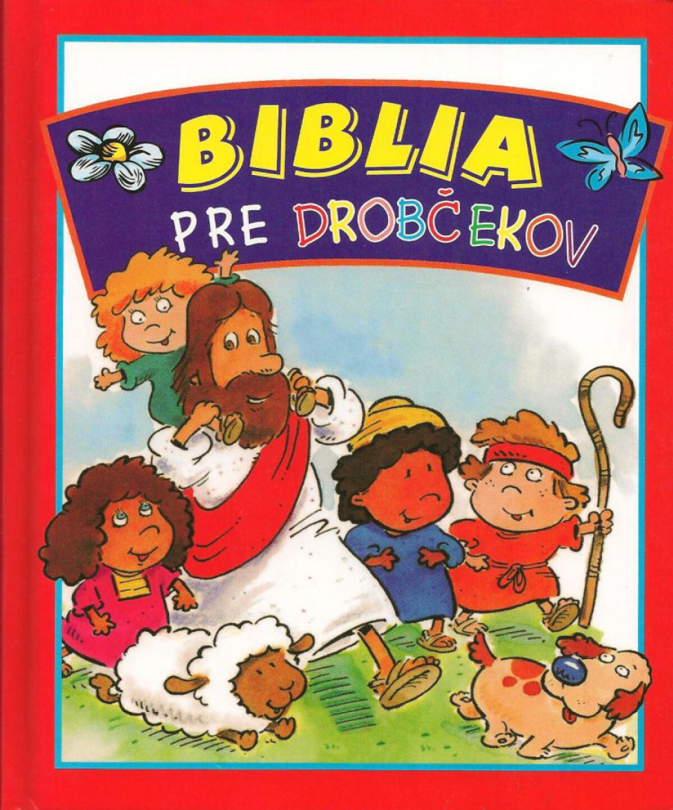
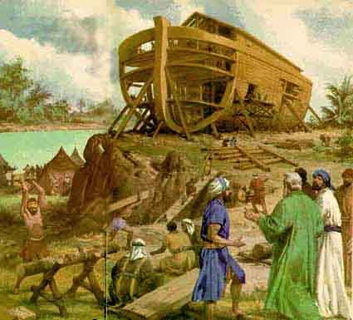
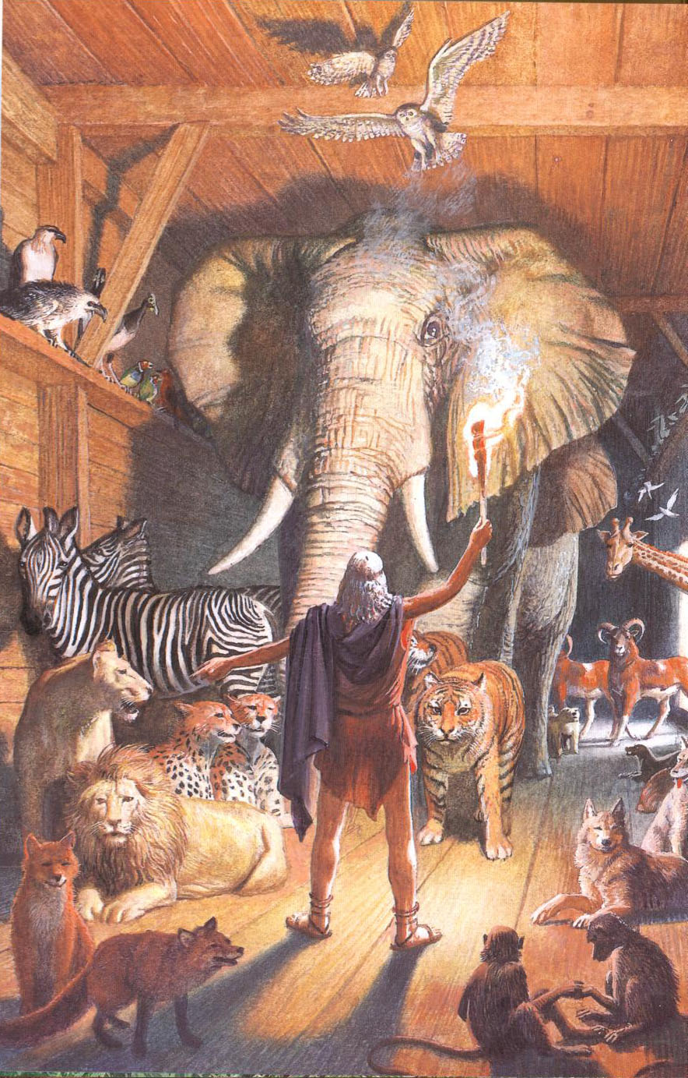
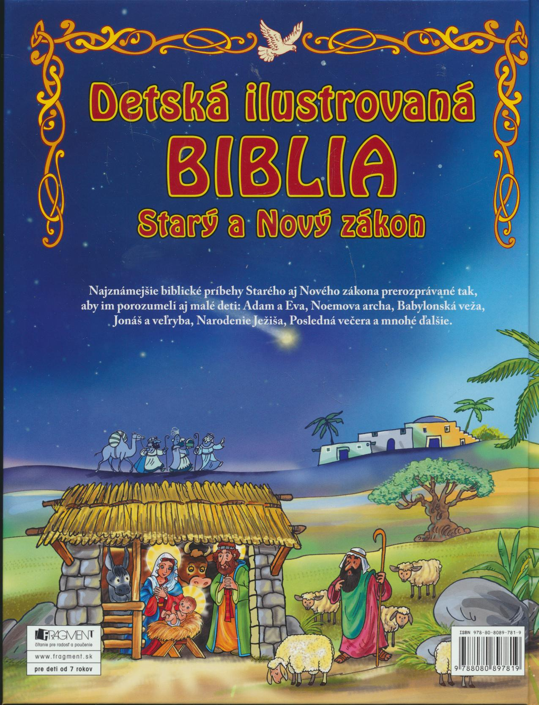
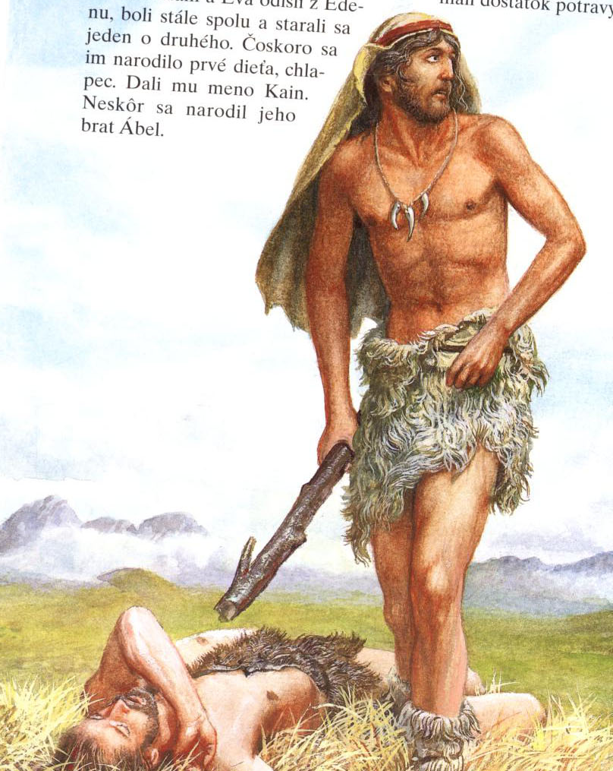
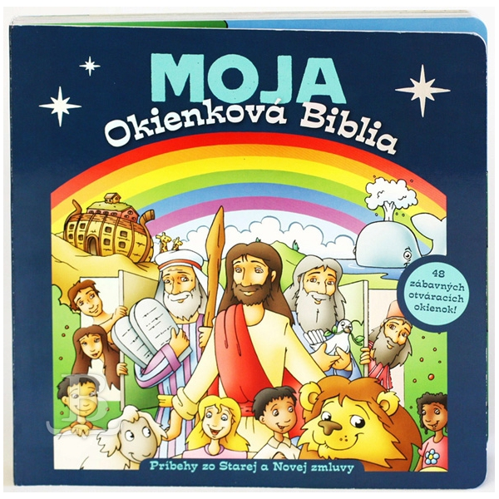

Slide 7
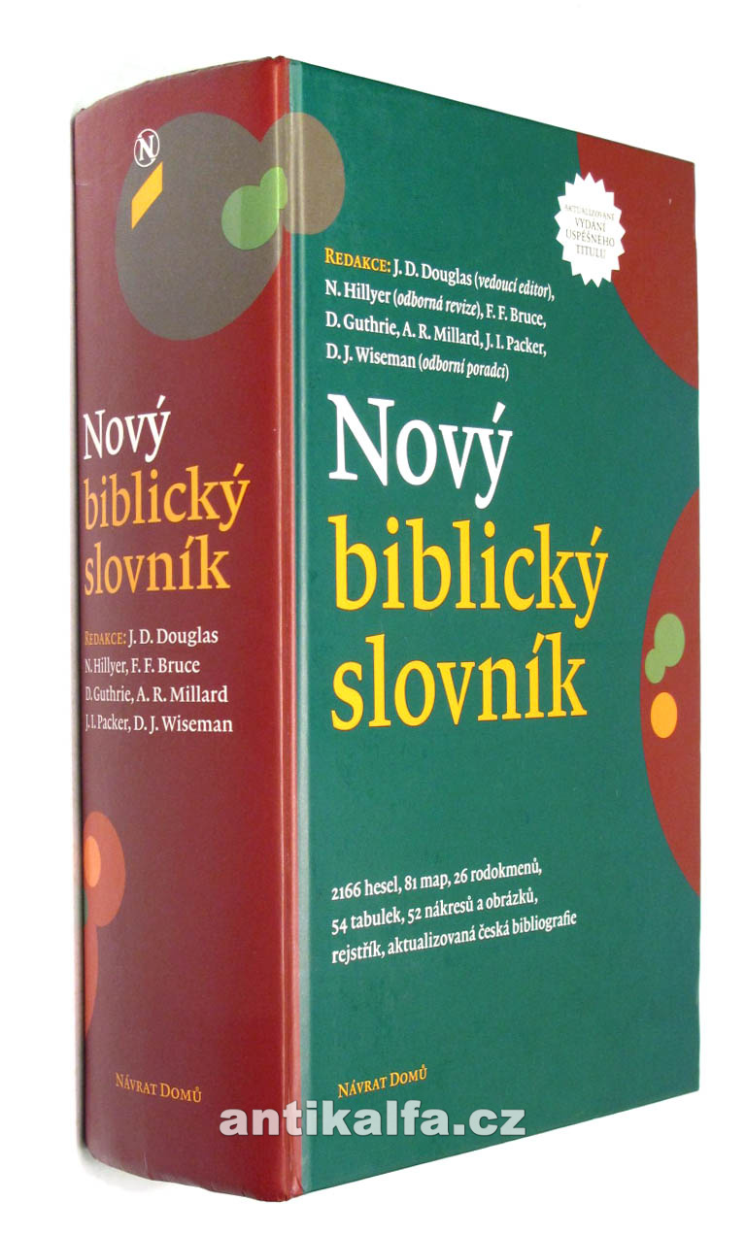

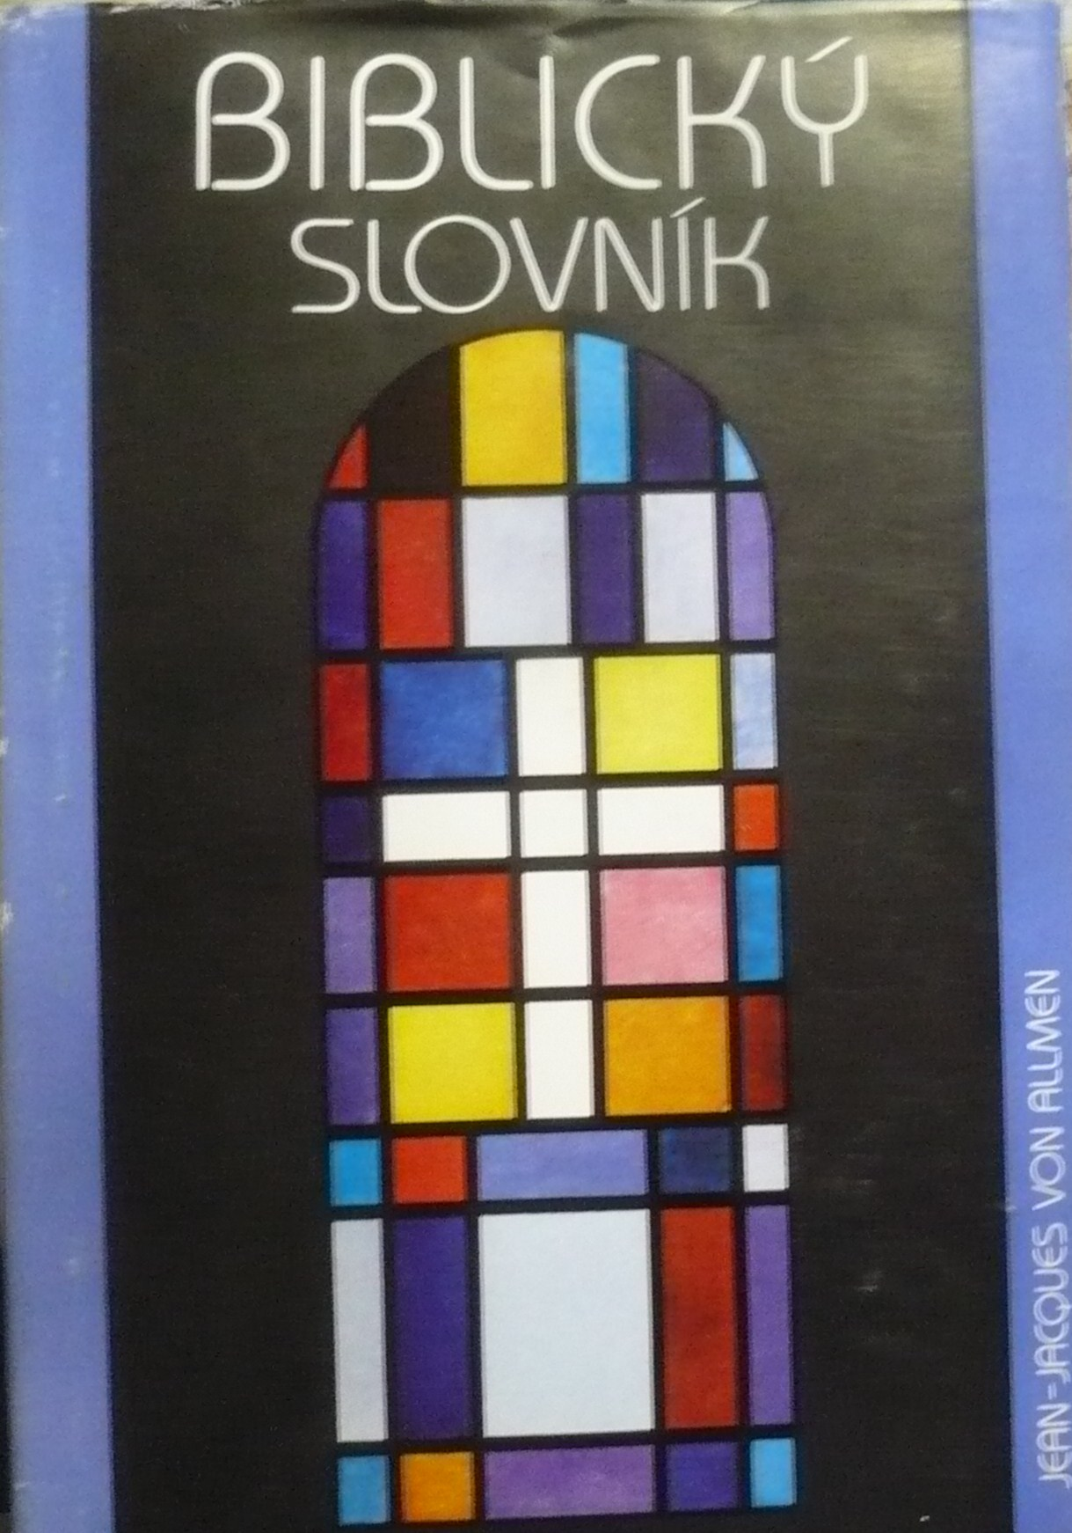
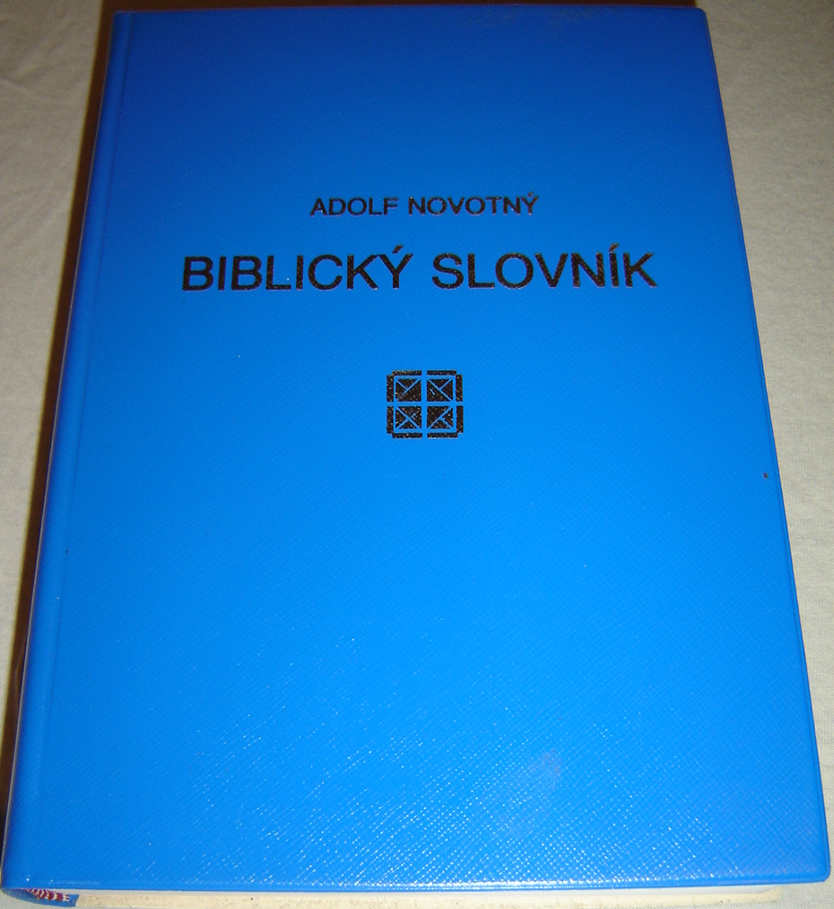
Biblia vznikala v dobe, keď sa v bežnom živote používali veci, s ktorými sa už nestretávame alebo o nich ani nevieme. Ak sa objavia v biblickom texte, môže sa nám zdať nezrozumiteľný. Preto máme biblické slovníky.

Slide 8
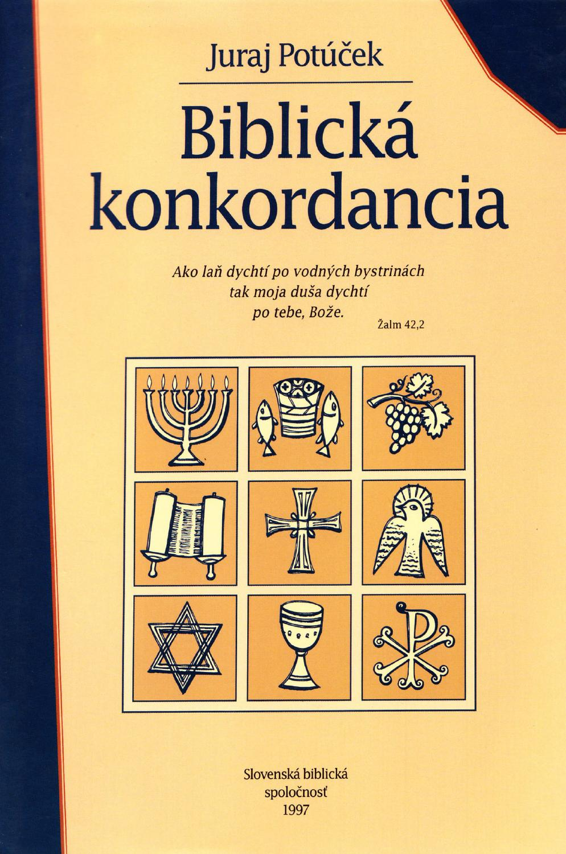
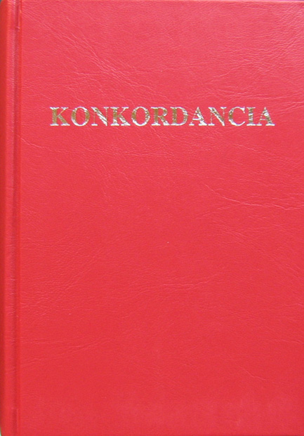
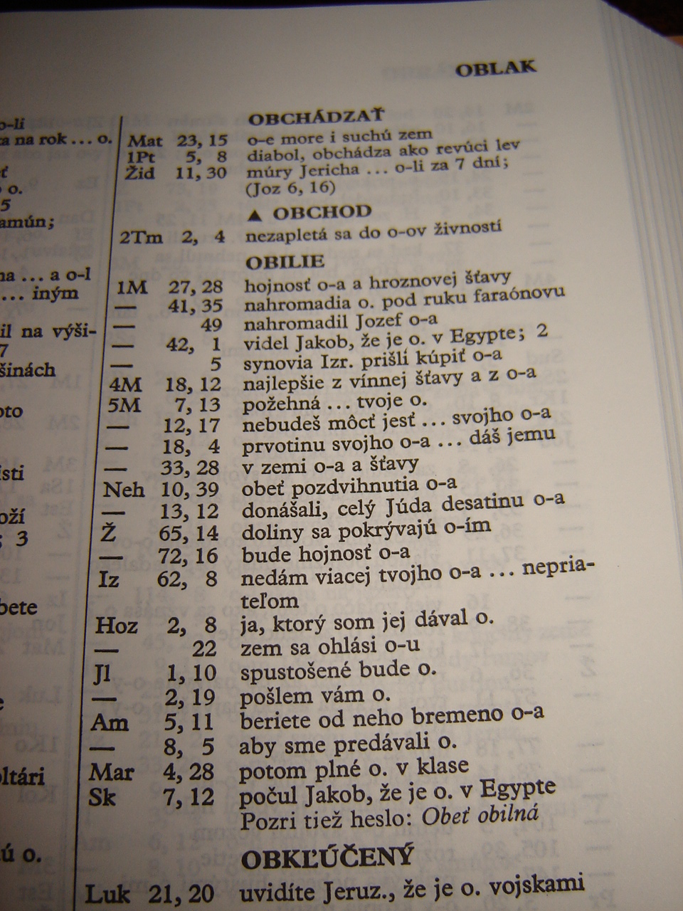
pomôckou, ktorá nám uľahčí orientáciu v Božom slove, je konkordancia.

Slide 9
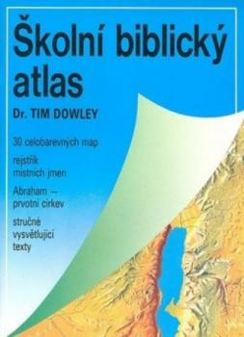
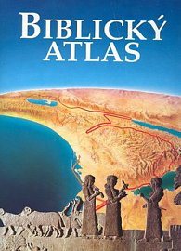
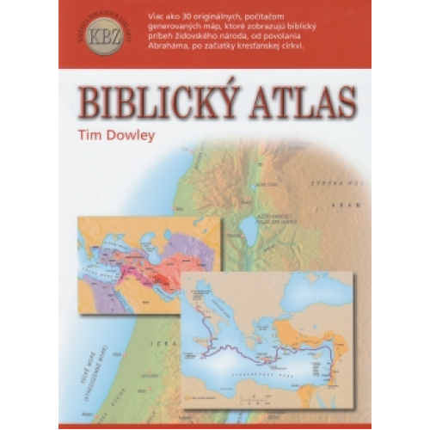

Aby sme si vedeli lepšie predstaviť niektoré opisované udalosti a miesta, na ktorých sa odohrali, dobre nám poslúži biblický atlas.

Slide 10
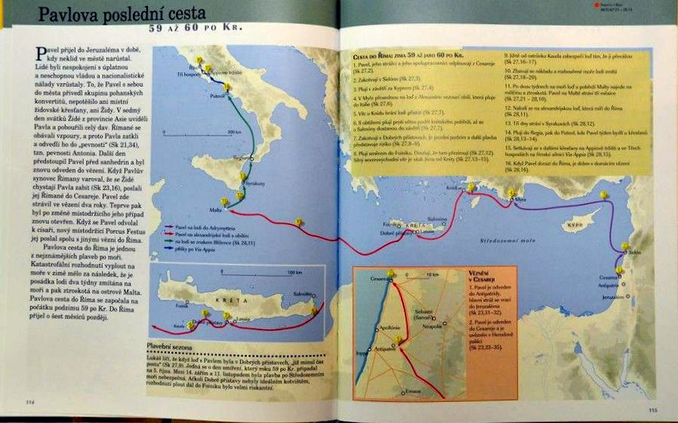

Slide 11
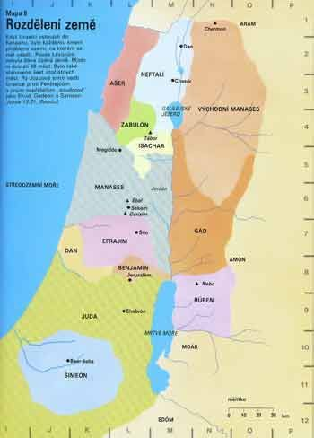
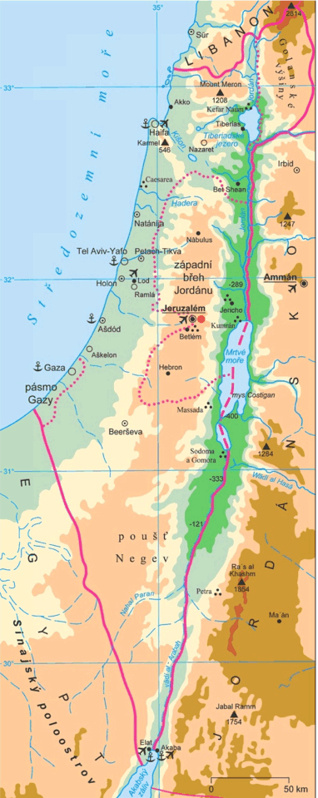
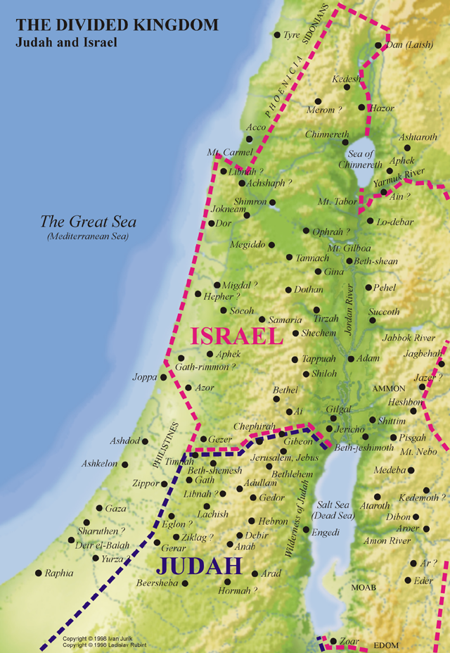

Slide 12
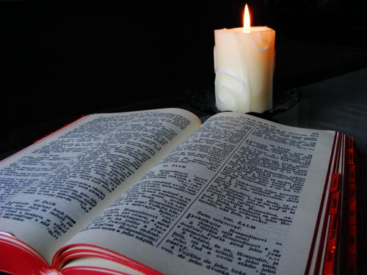
Každý deň si nájdi čas na Božie slovo a nedaj sa nikým rušiť.
Čítanie spoj s modlitbou a popros Pána Boha o pochopenie.

Slide 13
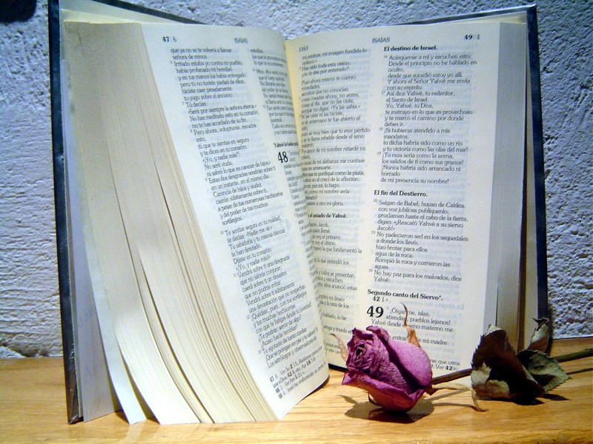
Ak by si čítal Bibliu vkuse –
to znamená bez prerušenia, dokázal by si ju prečítať za 72 hodín.

Slide 14
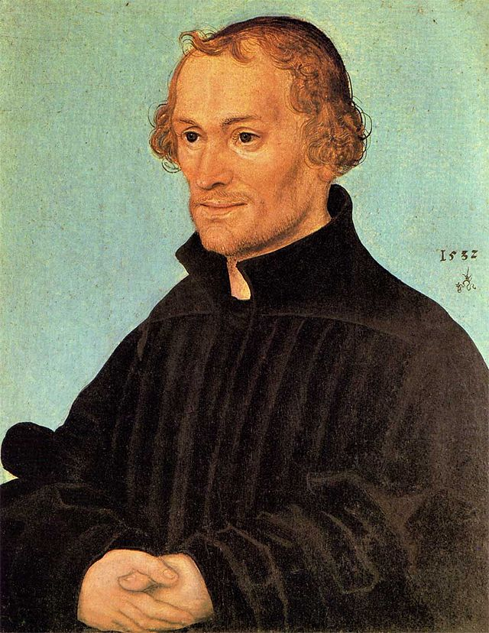
Niektorí ľudia počas svojho života prečítali Bibliu viac ako dvestokrát – napríklad reformátor Filip Melanchton.

Slide 15
V Guinessovej knihe rekordov je Biblia na viacerých prvých miestach:
– je najmenšou
– je najväčšou
– najprekladanejšou
– najtlačenejšou
– a inou naj...
A môže byť aj tvojou naj,
Ak ju začneš čítať.

Slide 16
